Slide 1
Apache Spark
Chapitre 1 - Apache Spark overview and Ecosystem

Slide 2
Plan
Spark basics architecture
Spark Application
Spark’s Language APIs
Spark APIs
Spark Session
DataFrame
Partitions
Transformations
Lazy evaluation
Actions
Spark UI
End to End Example

Slide 3
Spark basics architecture
Cluster : Un groupe de machines ou un pool de ressources de plusieurs machines (CPU, RAM ET DISQUE).
Un cluster seul ne peut exploiter sa puissance, pour cela on a besoin des Frameworks pour coordonner la charge du travail dans le cluster
Spark est l’un de ces Framework : Il Pilote, coordonne et exécute des tâches sur les données

Slide 4
Spark basics architecture
Spark pour exécuter ses tâches utilise un cluster Manager
Cluster Manager pour Spark :
Spark Standalone cluster manager
YARN (Yet Another Resource Manager)
Mesos

Slide 5
Spark basics architecture
Spark Application
Un application Spark consiste en process Driver et un set de process Executor

Slide 6
Spark basics architecture
The Driver process
Le Driver Process s'exécute sur un nœud du cluster et exécute votre fonction main(). Il est responsable de 3 choses:
Garder les informations sur l’application Spark
Répondre au programme de l’utilisateur ou aux inputs
Analyser, distribuer et planifier (scheduling) la charge de travail sur les exécuteurs
Le driver Process est essentiel, c’est le cœur d’une application Spark. Il garde toutes les informations pertinentes pendant la vie de l’application Spark

Slide 7
Spark basics architecture
Executors process
Les exécuteurs sont responsable d’effectuer la charge du travail que le Driver leur assignent
Un exécuteur est responsable que de deux choses:
Exécuter le code assigné par le Driver
Rapporter l'état du calcul au Driver

Slide 8
Spark basics architecture
Cluster Manager - Driver - executors
Le cluster Manager contrôle les machines physiques et alloue les ressources nécessaires pour l’application Spark
Ressources pour les exécuteurs et pour le driver

Slide 9
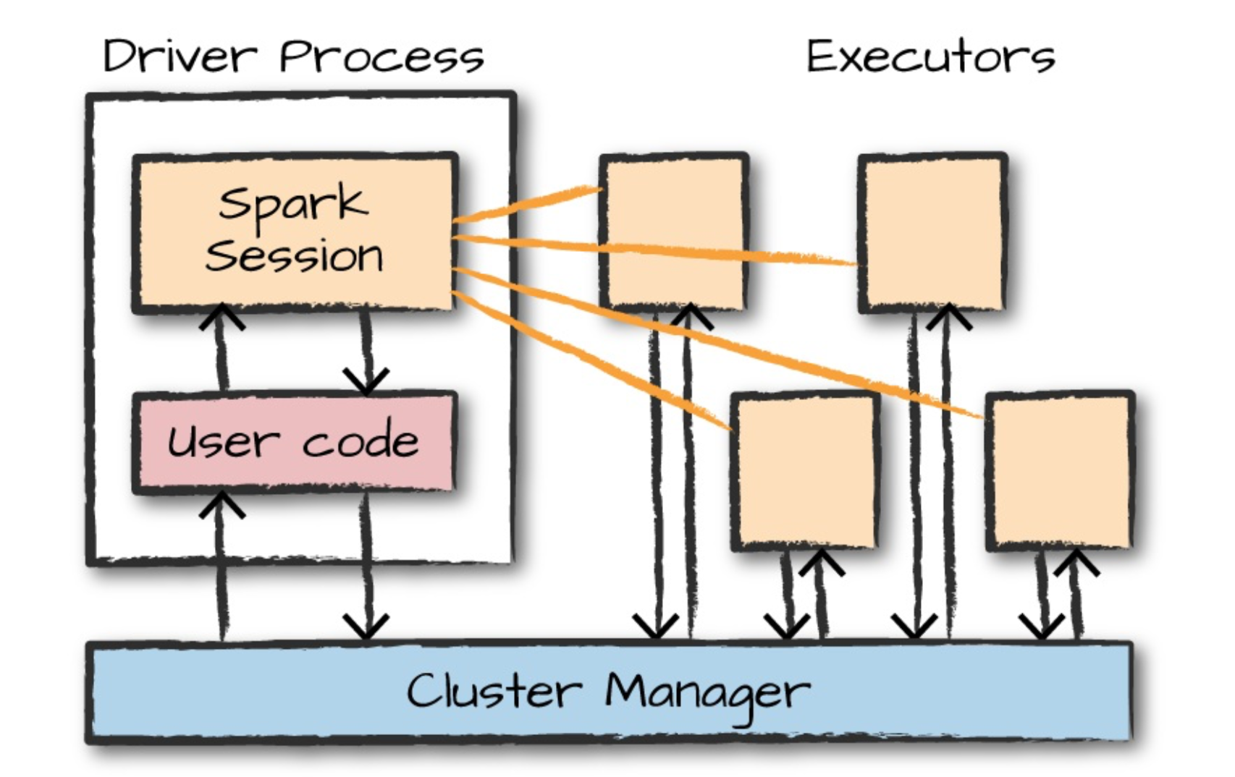
Spark basics architecture
Architecture d’une application Spark

Slide 10
Spark Languages APIs
Spark supporte plusieurs langages de programmation, et vous pouvez écrire vos programmes dans l’un de ces langages
Scala: Spark nativement est écrit en Scala c’est le “default Language” pour Spark, et c’est ce langage que nous allons utiliser dans ce cours
Java: Langage de programmation très répandu et supporter par Spark
Python: Support quasiment les même construct que Scala
SQL: Spark support un subset de ANSI SQL 2003 standard
R: Deux librairies communes sont utilisées: SparkR et sparklyr

Slide 11
Spark APIs
Ces langages permette l’accès aux APIs Spark. Il en existe deux types d’APIs fondamentaux:
Low level “unstructured APIs”:
RDD : Resilient Distributed Datasets
Shared Distributed Variables: Broadcasts and Accumulators
High level “Structured APIs”:
DataFrame
DataSets
SQL

Slide 12
Spark Session
Spark application est contrôlé par le Driver appelé : SparkSession
L’instance SparkSession est le point d’entrée à Spark
Il y a une correspondance 1 ⇔ 1 entre SparkSession et Spark Application
En Scala et en Python cette variable est disponible au démarrage de la console Spark-Shell et s’appelle “spark”

Slide 13
Spark Session
Hands on
Créer une Application Spark Simple sur votre IDE (IntelliJ ou Eclipse)
Ajouter les librairies Spark dans votre projet:
Dans le fichier build.sbt ajouter les deux librairies Spark:
libraryDependencies += "org.apache.spark" %% "spark-core" % "2.4.6" libraryDependencies += "org.apache.spark" %% "spark-sql" % "2.4.6"
Créer un Objet Scala « SimpleSparkApp »

Slide 14
Spark Session
Hands on
importer la classe SparkSession
Instancier l’objet spark
Créer un DataFrame simple range de nombre
import org.apache.spark.sql.SparkSession
Object SimpleSparkApp extends App {
val spark = SparkSession.builder.master("local[*]")appName("Simple Application").getOrCreate()
val myRange = spark.range(1000).toDF("number") }

Slide 15
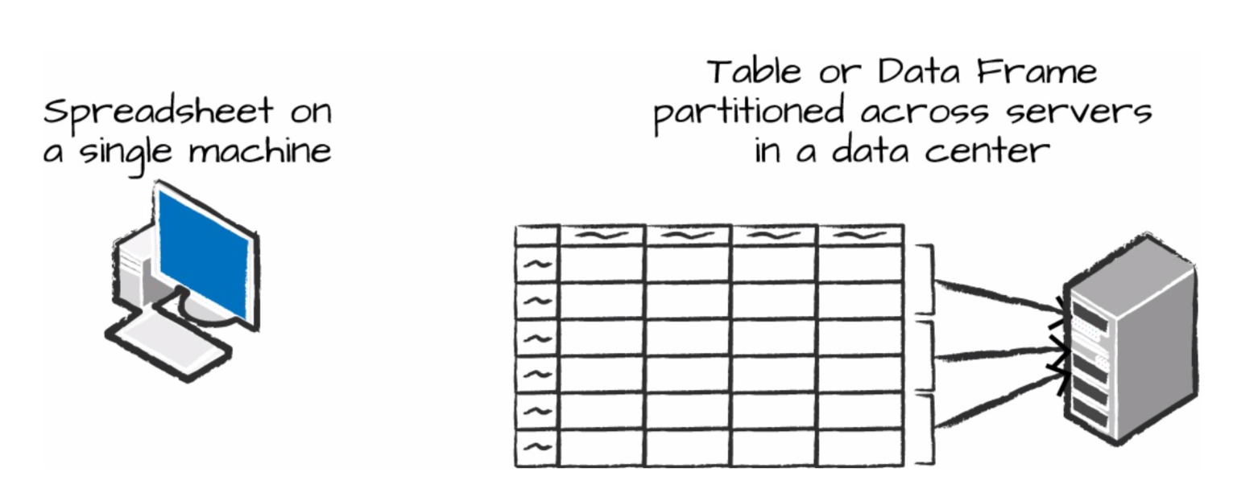
DataFrames
DataFrame représente simplement une table de données avec des lignes (Rows) et colonnes (column)
La liste qui définit les colonnes et les types de ces colonnes est appelée le Schema
Vous pouvez considérer les DataFrames comme un spreadsheet qui est sur plusieurs machines

Slide 16
DataFrames
Partitions
Pour permettre aux exécuteurs de traiter les tâches en parallèle Spark divise les données en “shunks” appelée “partitions”
Une partition est une collection de Rows (lignes) qui est présente physiquement dans une machine
Le partitionnement est important à surveiller pendant l’étude de performance d’une application Spark

Slide 17
Transformations
En Spark, les structures de données sont immuables. On ne peut donc pas les modifier
Pour “modifier” les DataFrame on applique des Transformation
Une transformation crée un nouveau DataFrame
Il y a deux types de transformation
Narrow dependencies
Wide dependencies (Shuffles)

Slide 18
Transformations
Les narrow transformations
One input partition ⇔ One output partition
Wide dependency
One input partition ⇔ Contribue à de nombreuses output partitions
On appelle cela des Shuffles, où Spark s'échange des données à travers le cluster

Slide 19
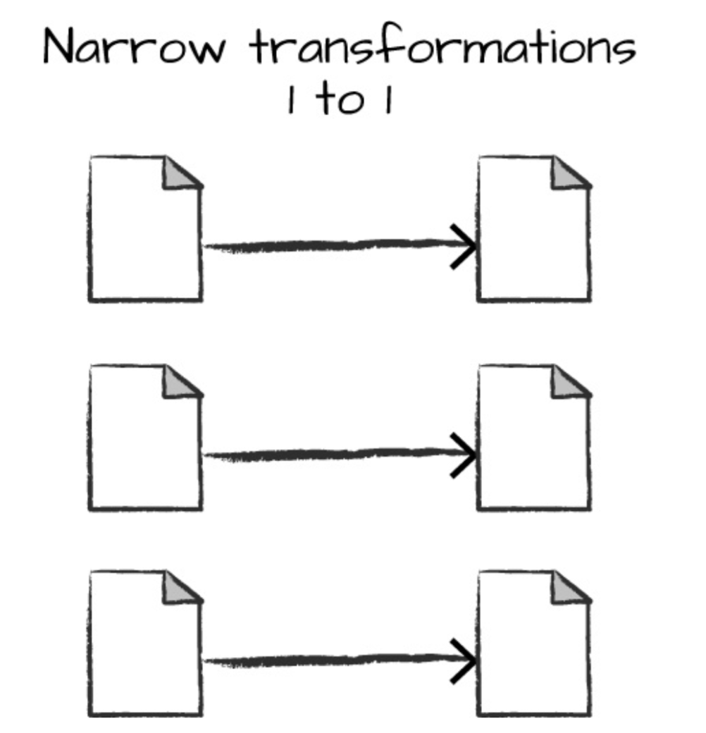
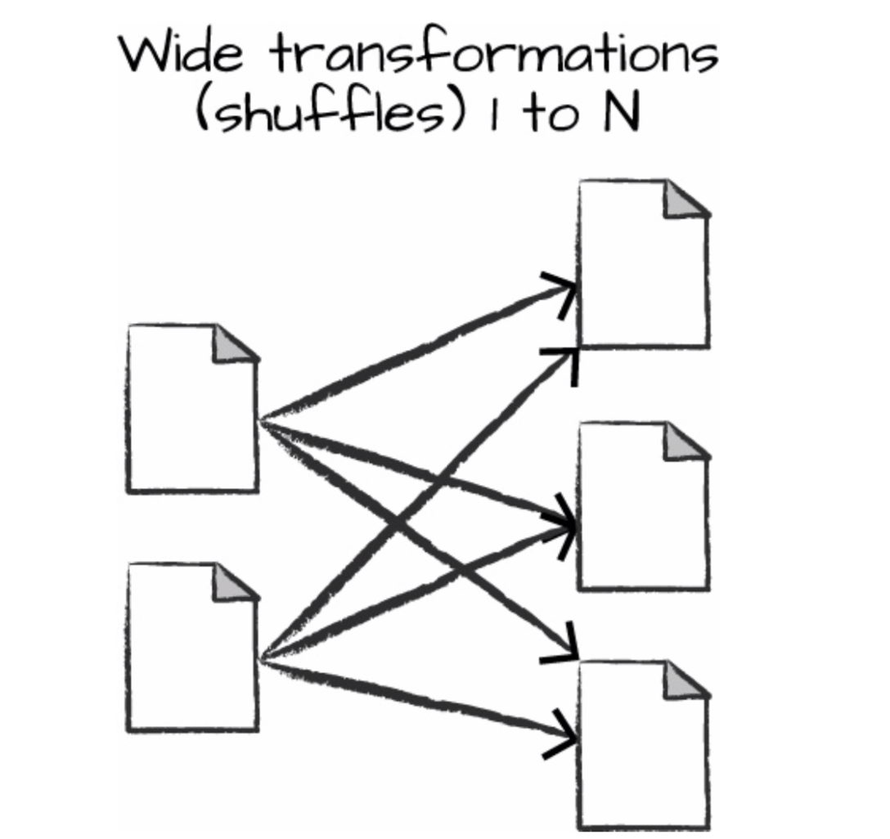
Transformations

Slide 20
Transformations
Lazy Evaluation
Lazy evaluation signifie que Spark attend le dernier moment pour exécuter le graphe de transformations
Au lieu de modifier la donnée au moment où on exprime les instructions, Spark construit un plan de transformation
Spark planifie des optimisations end-to-end avant d’exécuter le plan de transformation

Slide 21
Actions
Les transformations permettent de construire le plan d’exécution mais rien ne se passe à ce stade
Les actions permettent de déclencher le calcul de ces transformation
Il y a 3 types d’actions
Actions pour voir la données dans la consoles
Actions pour collecter la donnée dans un objet native dans le driver
Actions pour écrire les output data sources
On peut visualiser ces transformations et actions dans le spark UI

Slide 22
Spark UI
Vous pouvez suivre la progression de votre job dans le Spark web UI
Spark Web UI est disponible sous le port “4040”
En local mode: http://localhost:4040
Spark UI affiche différentes informations sur la progression du job:
L’état du job
Environnement
Etat du cluster
Spark UI est très utile, notamment pour le tuning et le debuggage

Slide 23
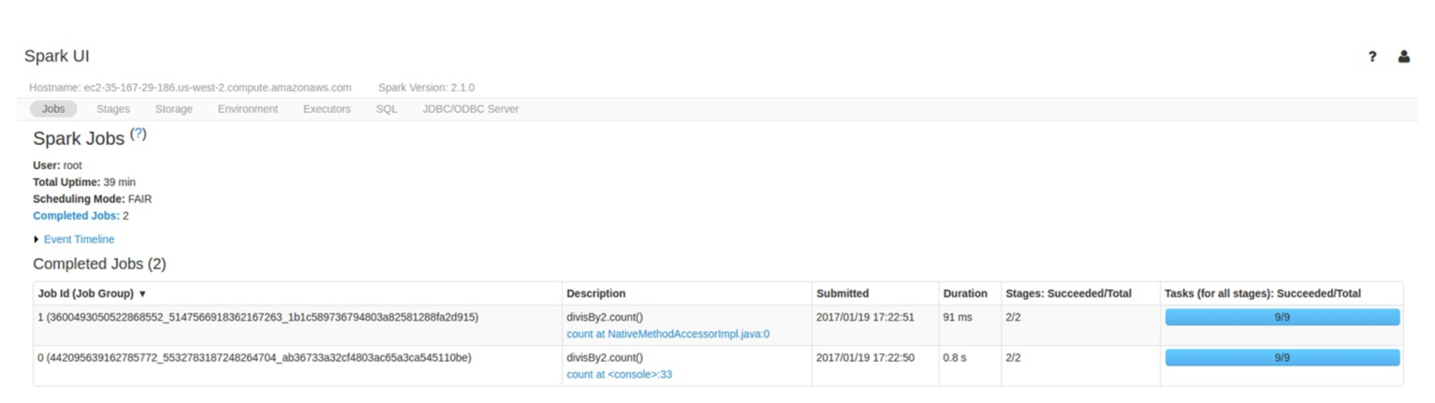
Spark UI
Exemple de Spark UI

Slide 24
End to End example
Hands on
Read the Flight data from source file
val flightData2015 = spark
.read
.option("inferSchema","true")
.option("header","true")
.csv("/chemin/vers/lefichier/2015-summary.csv")
PrintSchema, show 20 rows
flightData2015.printSchema()
flightData2015.show()
Sort by count
flightData2015.sort("count")

Slide 25
End to End example
QUIZ

